Slide 1
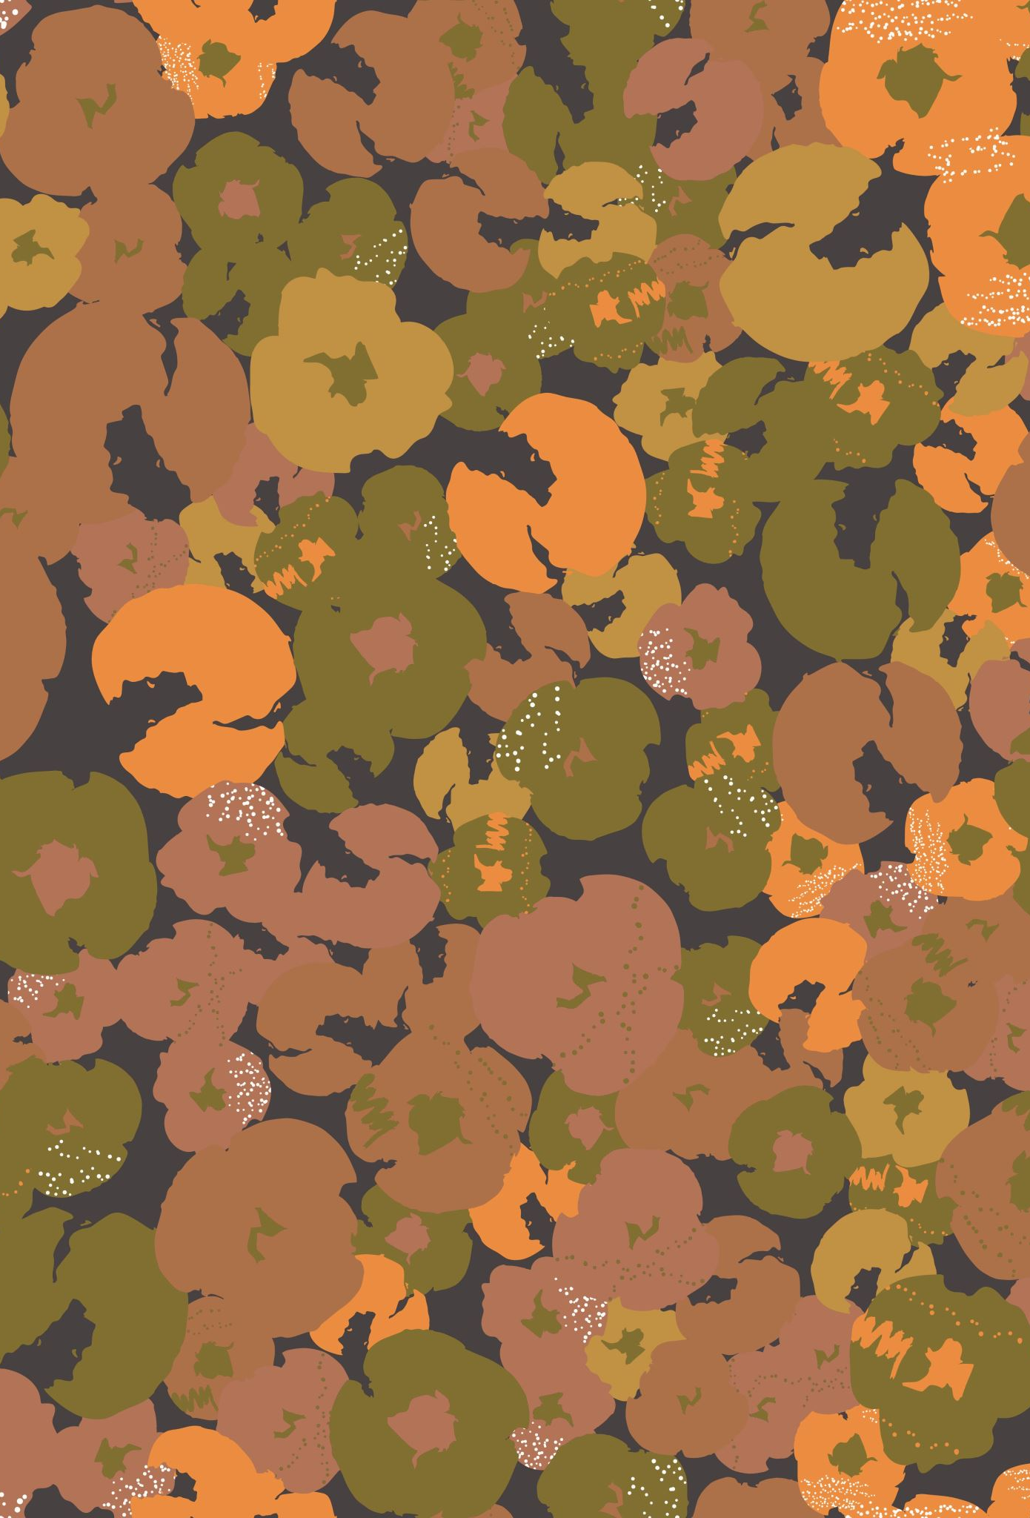
Ptáci přehled významných řádů
Létaví – Potápky, Veslonozí, Brodiví, Vrubozobí, Hrabaví

Slide 2
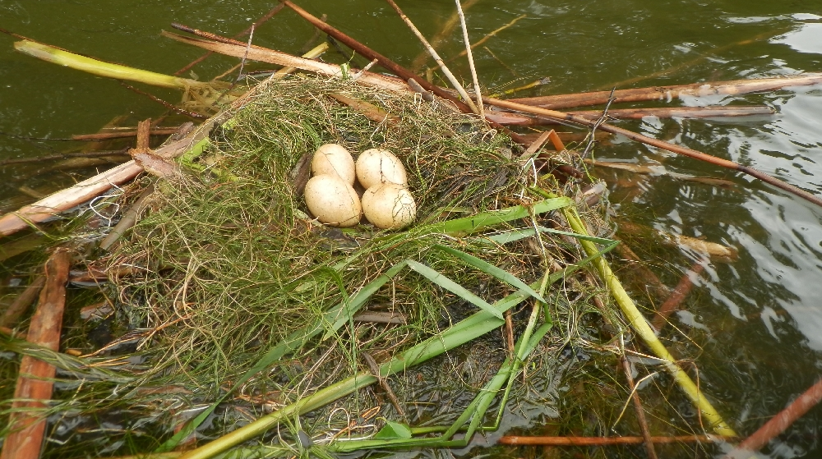
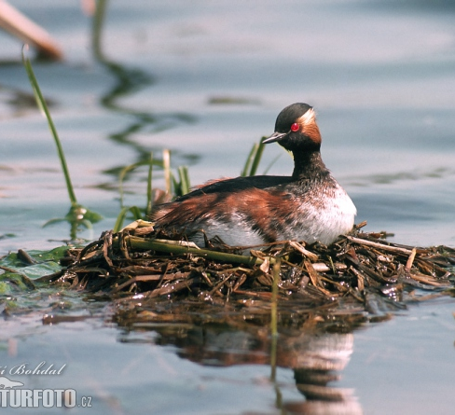
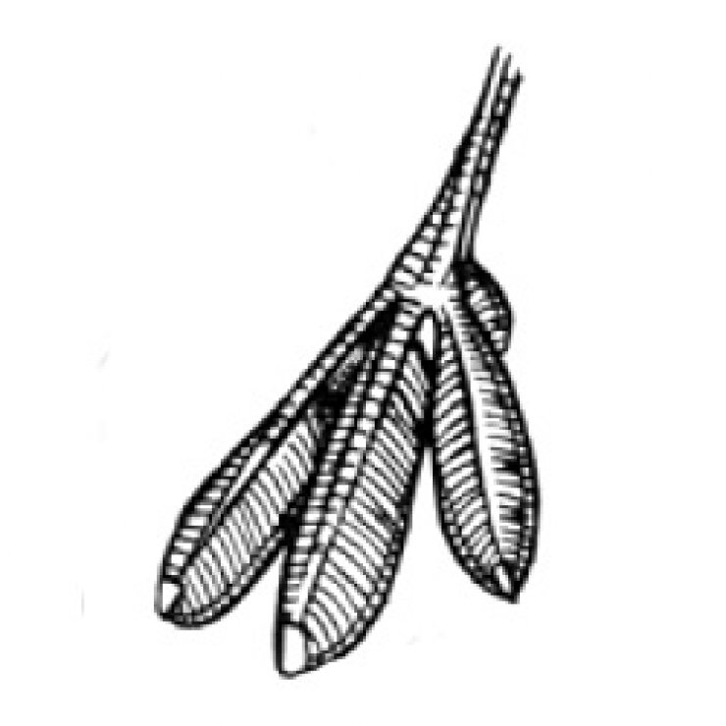
Potápky skupina vodních ptáků s blánou
Potápka roháč – chocholka na hlavě;
Blány mezi prsty – pouze lemy;
Staví si plovoucí hnízda;
U nás na rybnících;
Mláďata po vylíhnutí si rodičům vylezou na záda;
Potrava – bezobratlí.

Slide 3
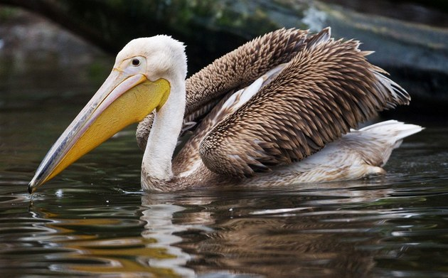
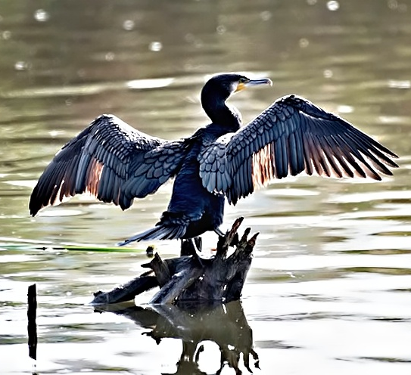
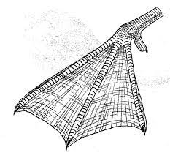
Veslonozí Plovací blány přes všechny 4 prsty
Potrava – výlučně ryby.
Pelikán – vole, krmí mláďata natrávenou potravou, monogamní, slané vody, v době rozmnožování sladké vody, tropy, subtropy až mírný pás – Středozemní moře, Afrika.
Kormorán – rybáři využívali k lovu ryb, Středomoří i u nás.

Slide 4
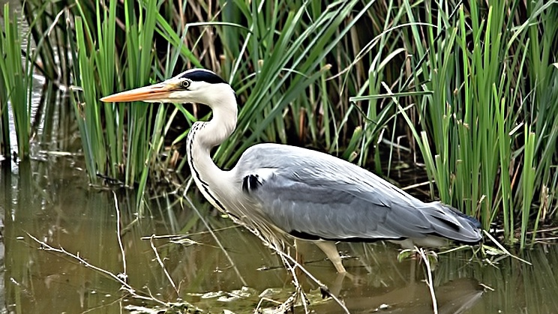
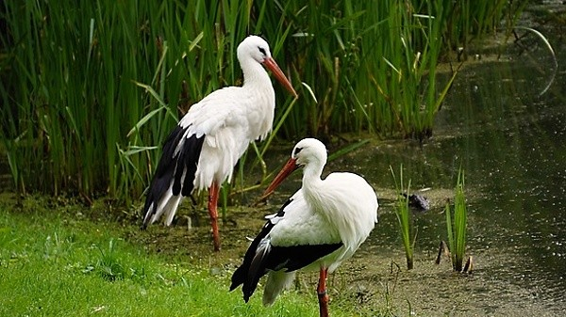
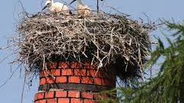
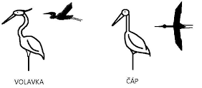
Brodiví Vysoké nohy, brodí ve vodě a hledají potravu
Čápi (bílý, černý) – potrava – bezobratlí, žáby,
Domlouvají se klapáním zobáku, žijí v párech, tažní – Afrika, hnízda na komínech.
Volavky – potrava – ryby, hmyz, hadi, myši
Evropa, aktivní ve dne i v noci, žijí v koloniích;
Výborní letci, stěhovaví.

Slide 5
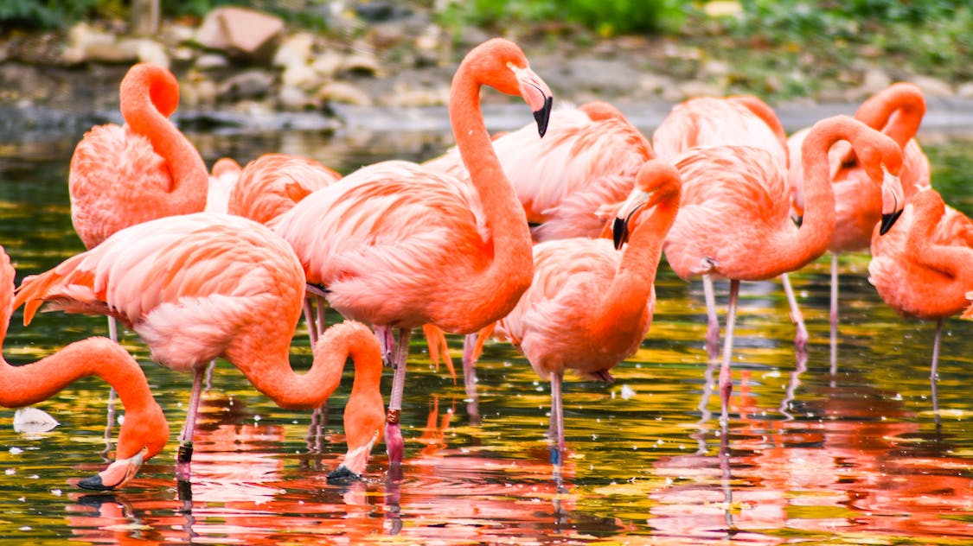
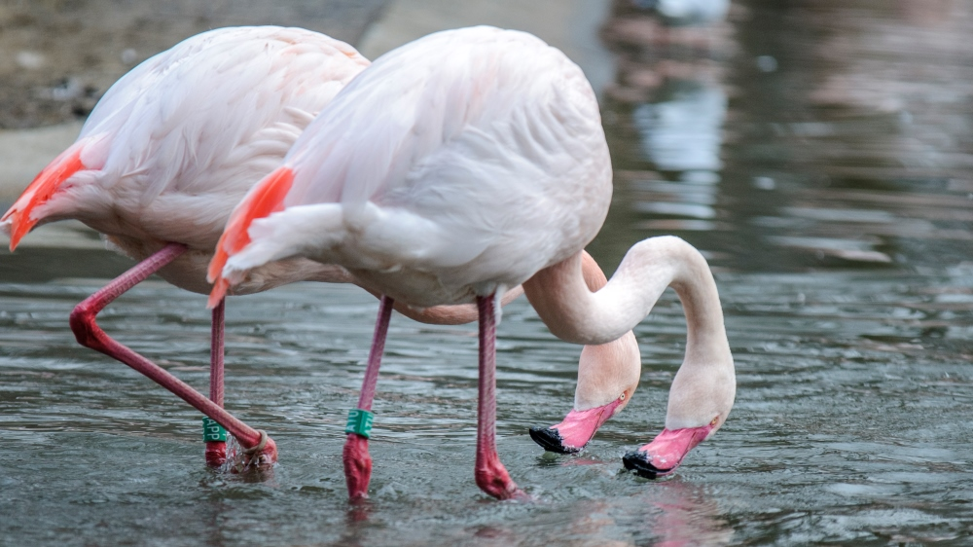
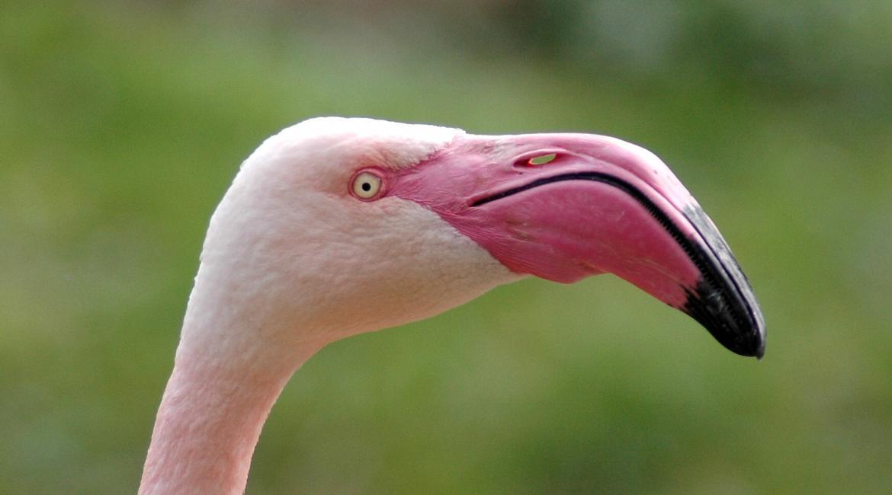
Plameňáci
Zobák utvořen k filtrování potravy z vody;
Potrava – bezobratlí (měkkýši, korýši), řasy;
Tropy, subtropy;
Dožívá se 30 – 40 roků;
Červené zbarvení – z potravy z řas (pokud by nebylo ve stravě byli by bílí).

Slide 6
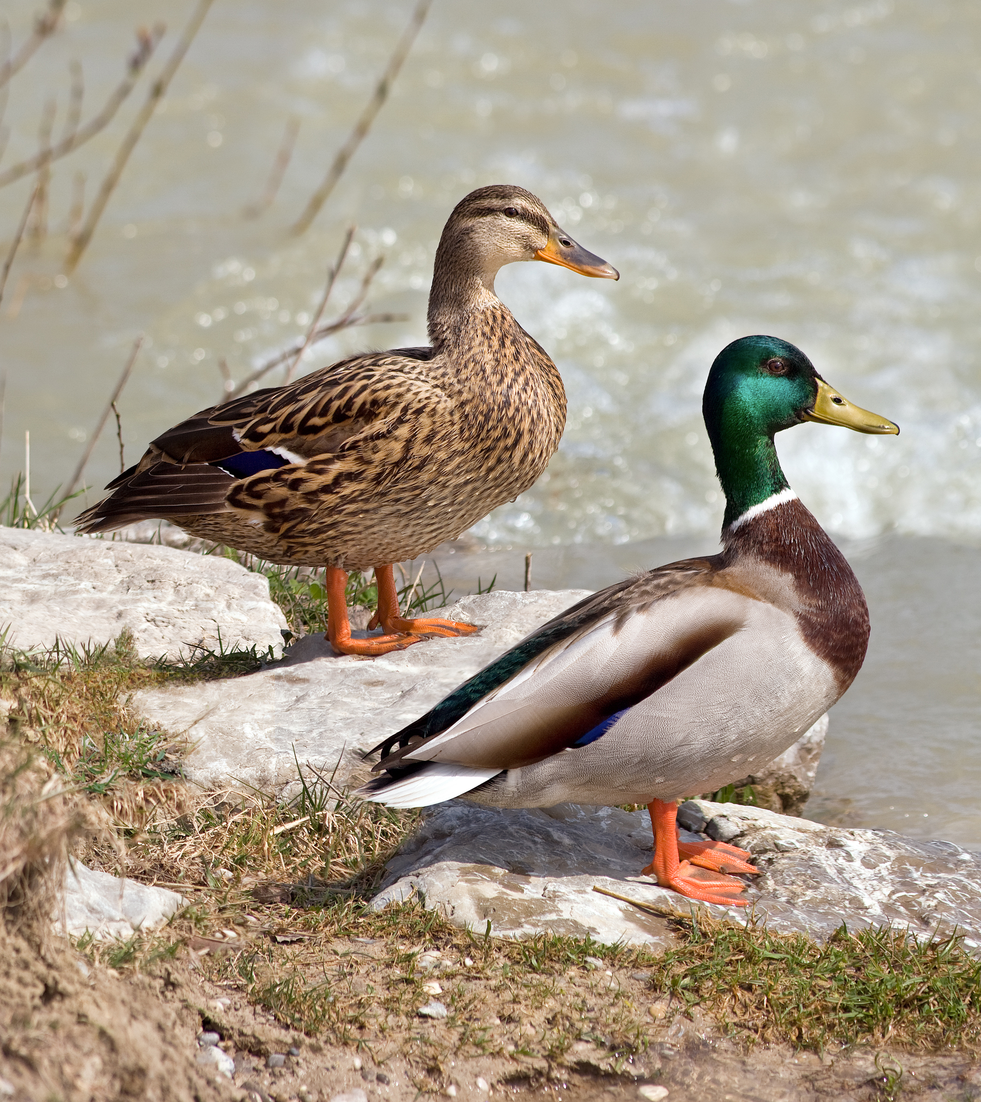
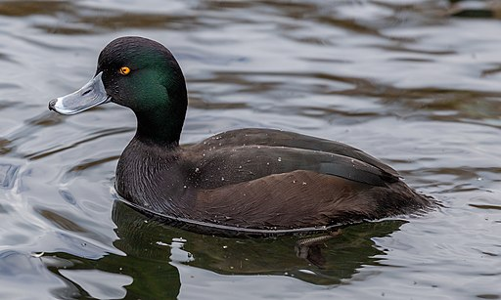
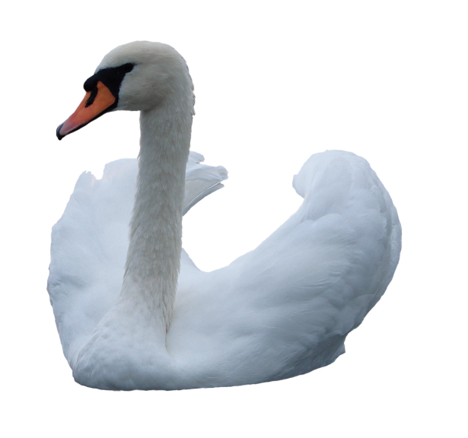
Vrubozobí Kachny, husy a labutě Plovací blány, rohovité vroubky na zobáku, nekrmivá mláďata, nad ocasem olejovitá žláza
Kachna divoká /březňačka/ - pohlavní dvojtvárnost, panáčkuje, všežravec, sezonní manželství;
Polák velký – potápivá kachna;
Husa velká – J Čechy, J Morava, býložravá, mláďata po vylíhnutí – reflex – chodí za mámou;
Berneška, Labuť …

Slide 7
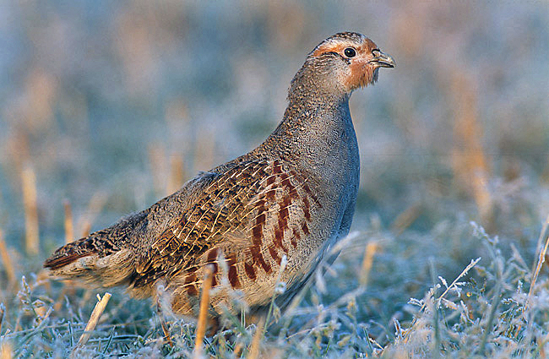
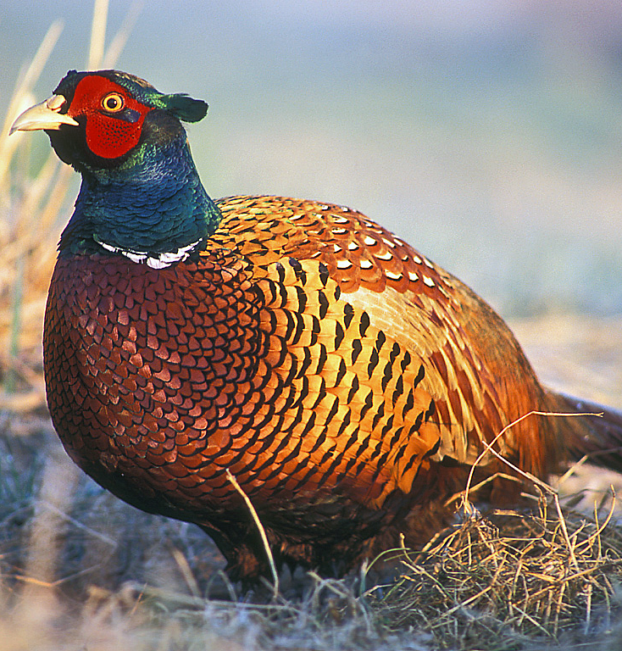
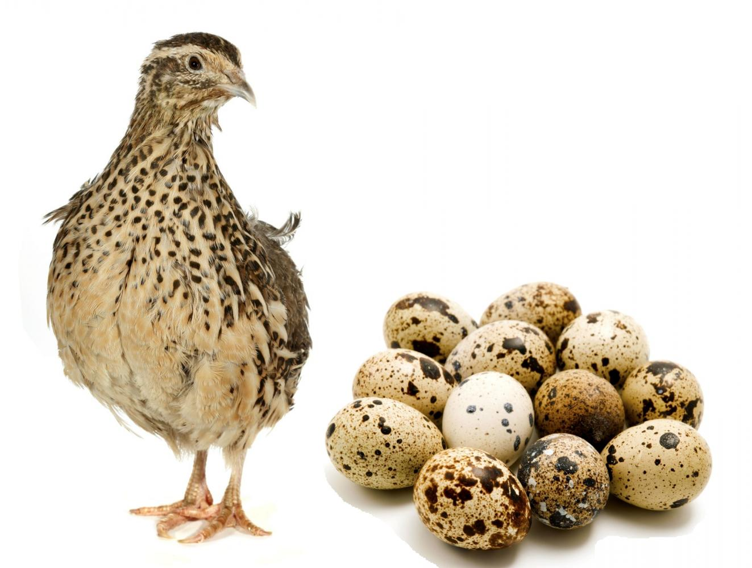
Hrabaví početná skupina - Krátký zobák, silné nohy, nápadná pohlavní dvojtvárnost – dimorfismus
Bažant obecný – ve starověku přivezen ze Zakavkazí do Řecka – Itálie, Francie, u nás vysazen ve 14. stol., dnes rozšířen, žije v okolí kukuřičných polí;
Koroptev polní – kdysi hojná, bezlesé a kulturní stepi – pole s remízky a mezemi;
Křepelka polní – nejmenší, pole, louky, neobdělávané travnaté plochy, dnes chráněná
Jediný tažný kurovitý pták – S a V Afrika.

Slide 8
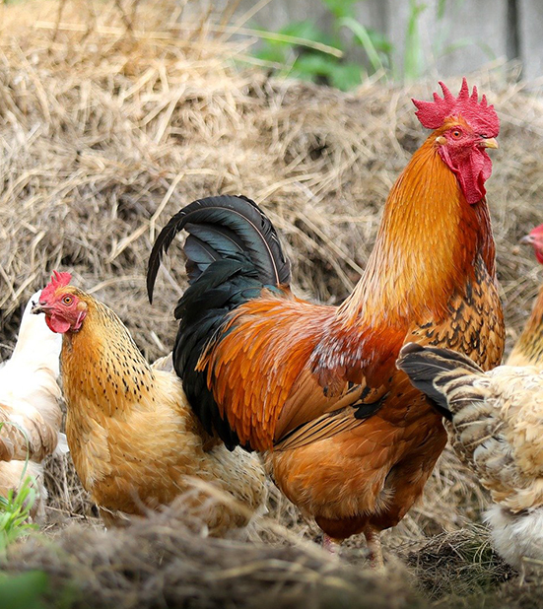
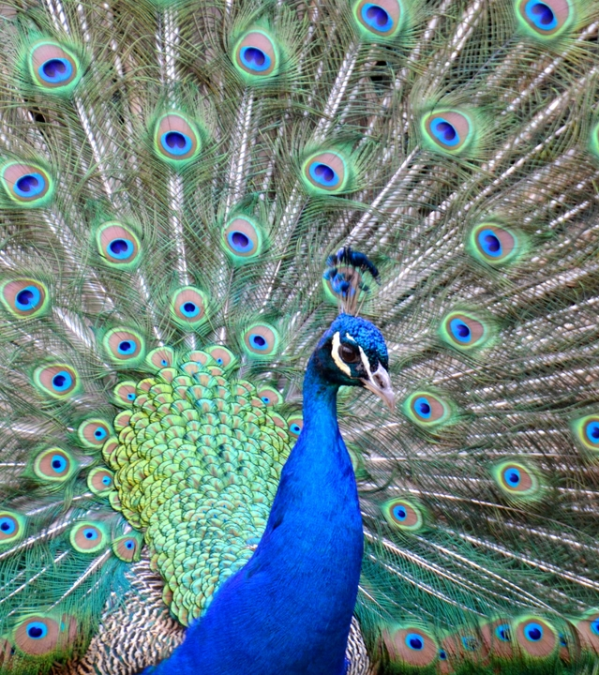
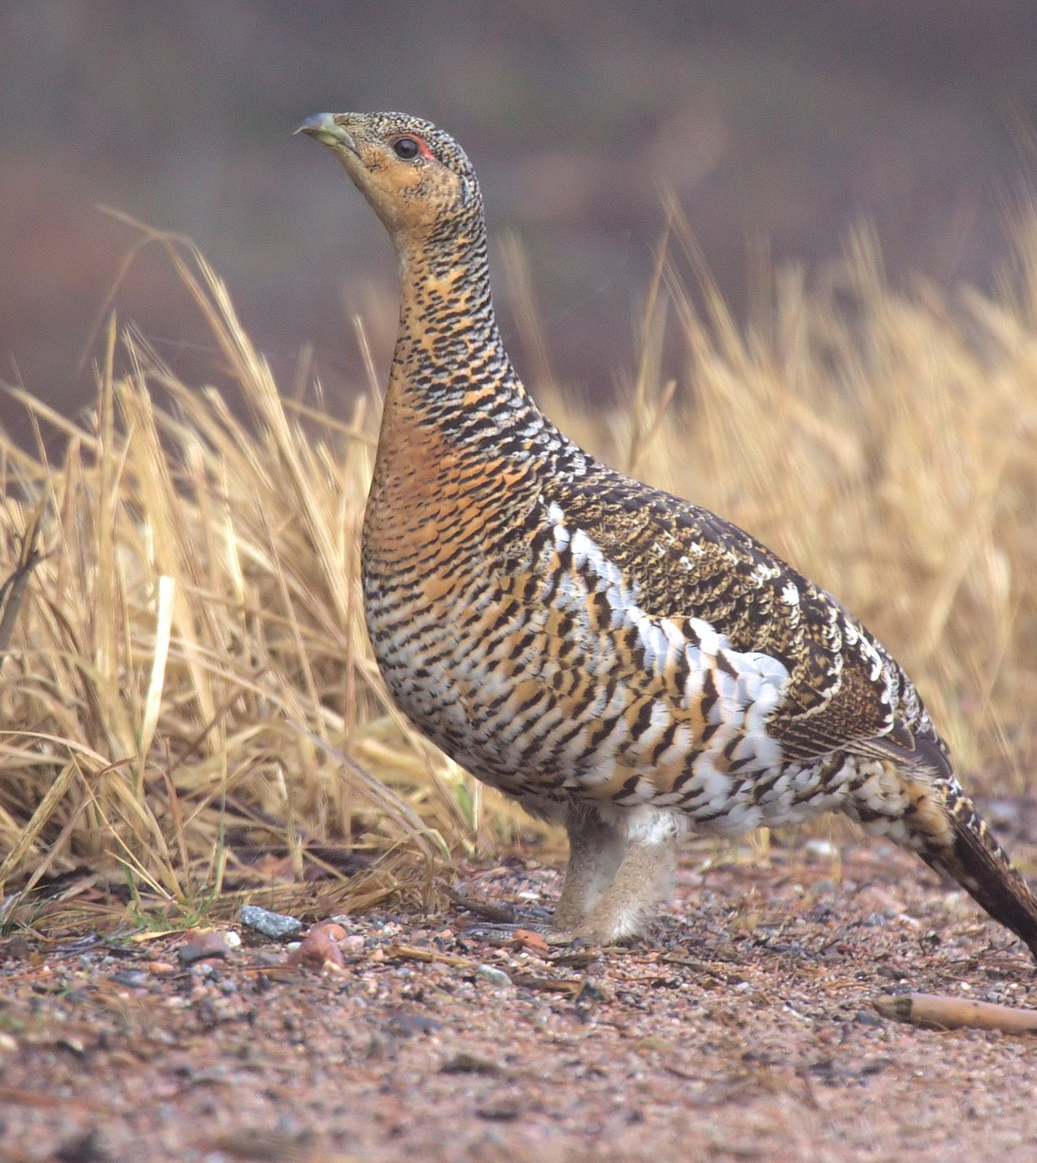
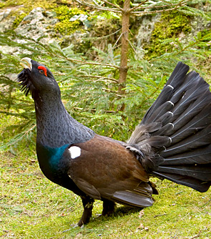
Hrabaví patří sem i kur domácí
Tetřev hlušec – lesy, hory – Šumava
Předek kura domácího – kur bankivský – JV Asie
Krocan
Páv korunkatý

Slide 9
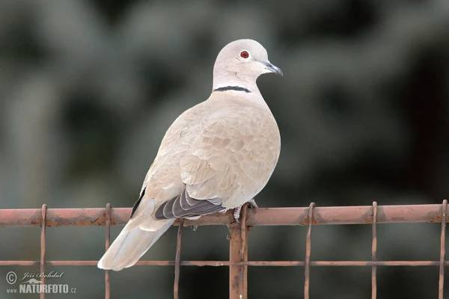
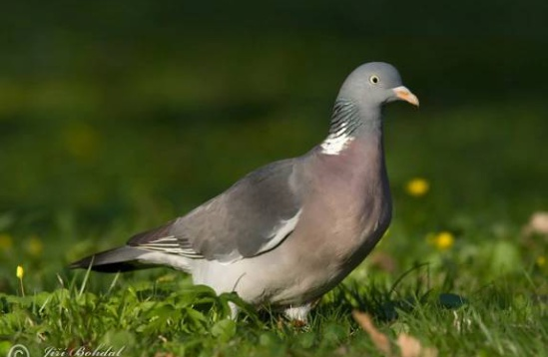
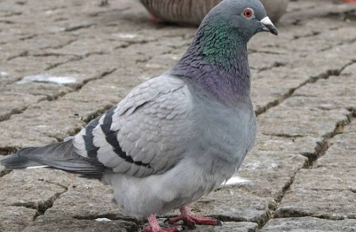
Měkkozobí holubi, hrdličky
Nasávají vodu do zobáku – nezvedají hlavu;
Při spánku nevkládají hlavu pod křídlo;
Rodiče krmí mláďata kašovitou hmotou, později natráveným zrním z volete;
Hrdlička zahradní – původ Indie, J Evropa, dnes hojná po celé Evropě;
Holub hřivnáč – bílý proužek na krku;
Holub skalní – Středomoří, Asie – předchůdce holuba domácího – ve městech, ničí budovy, u lidí – alergie na jejich roztoče a prach.

Slide 10
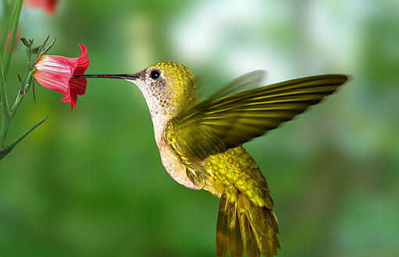
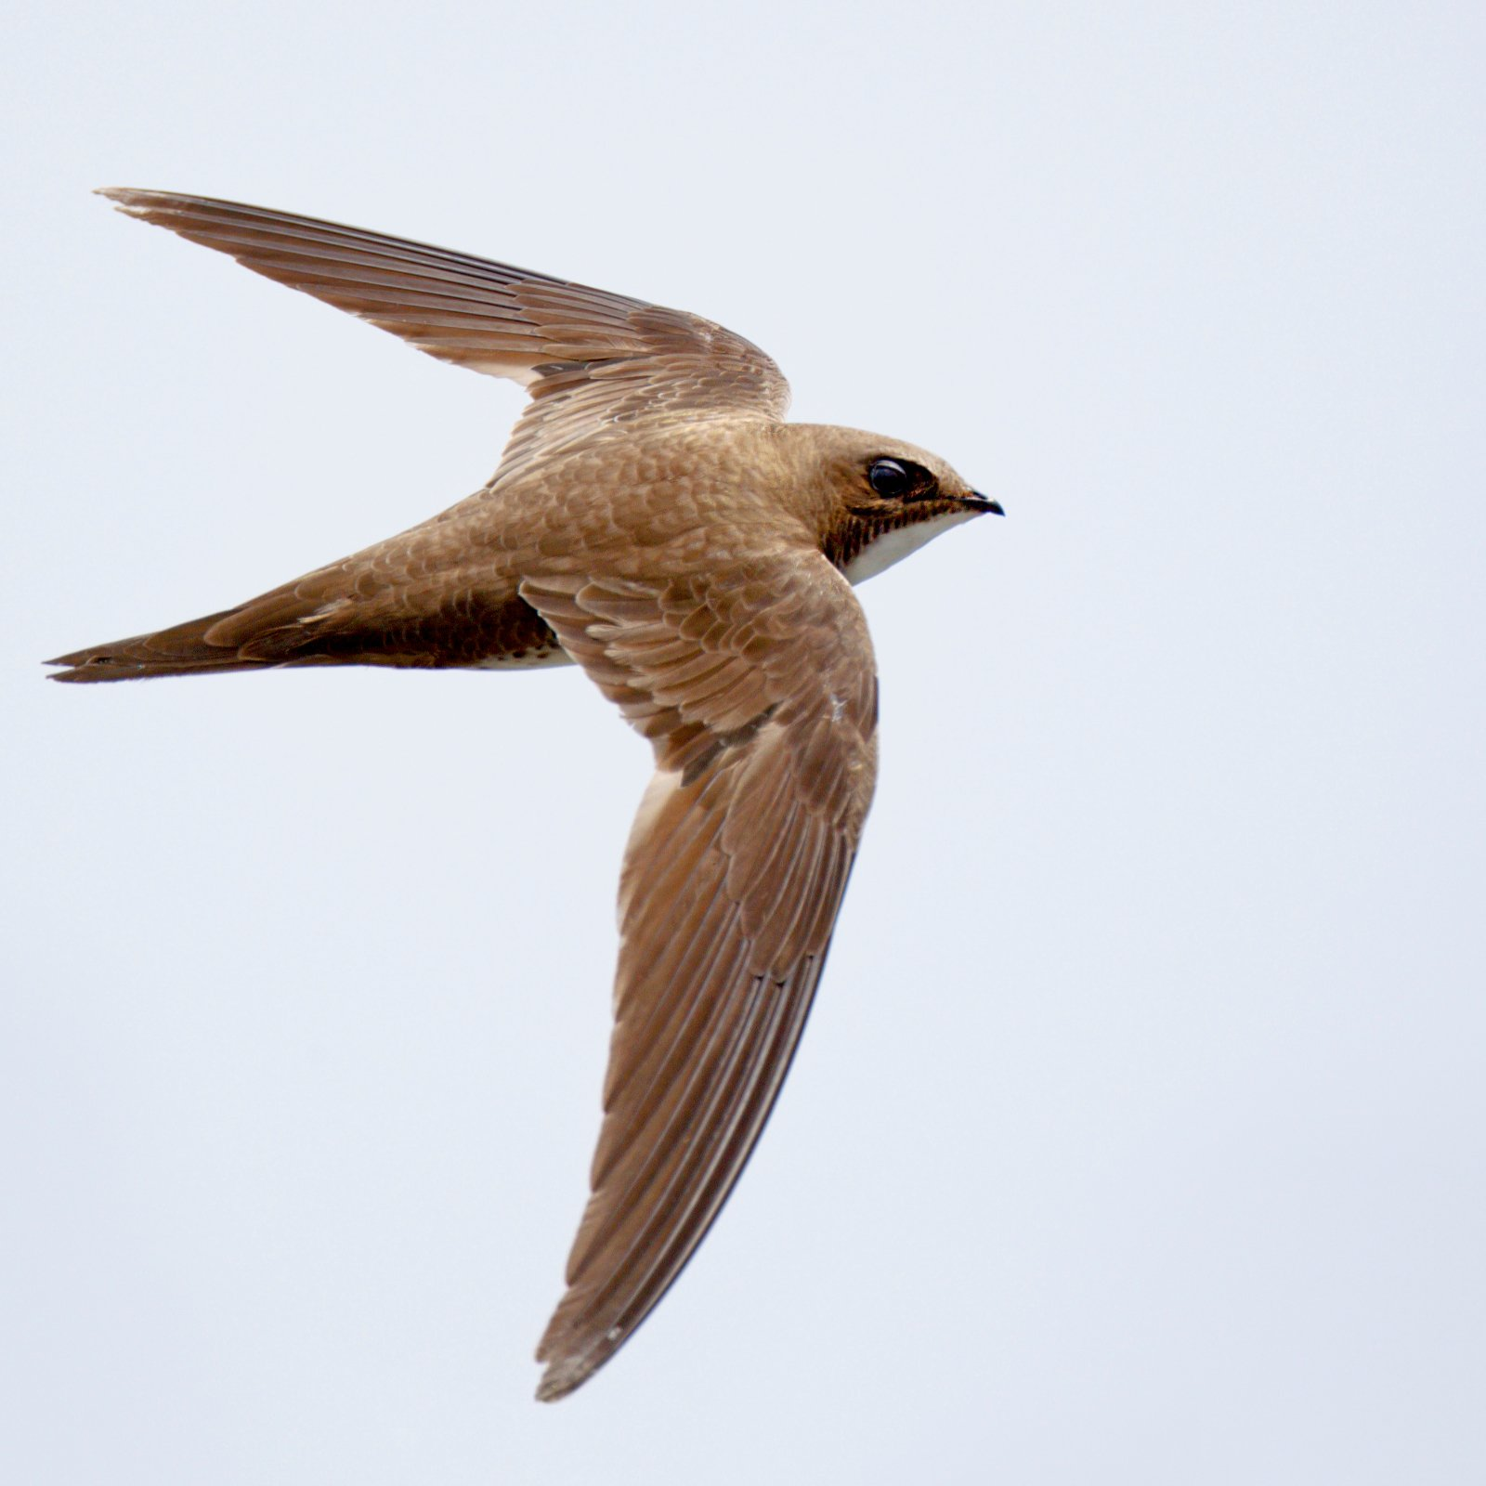
Svišťouni Rorýsi a kolibříci - Výborní letci Potrava – hmyz – v letu
Nohy slabé – nedokáží se pohybovat po zemi
Rorýs obecný – původně žil ve skalách, dnes ve městech – štěrbiny
Páří se i spí za letu
Kolibříci – Amerika, vířivý let
Potrava – nektar, pyl, hmyz
Opylují rostliny

Slide 11
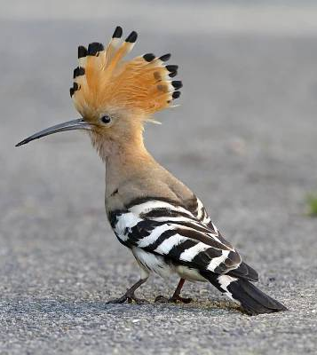
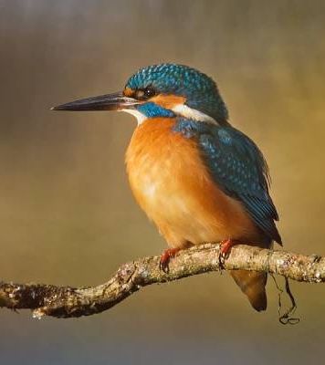
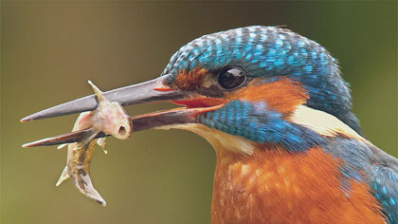
Srostloprstí Pestře zbarvení 2., 3., a 4. prst částečně srostlý
Ledňáček říční – ryby, nory na břehu, žije u vody
Dudek chocholatý – otevřená parková krajina, tažný (přes Alpy);
Potrava – hmyz, larvy – v trusu kopytníků, hnízdí v dutinách stromů.

Slide 12
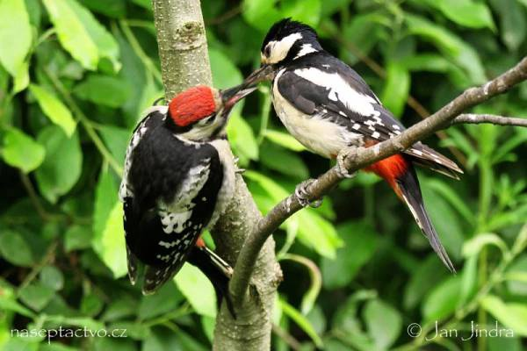
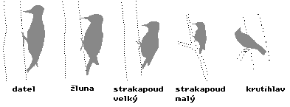
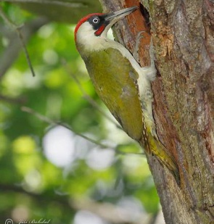
Šplhavci Přizpůsobeni životu na stromě, v dutinách 2 prsty dopředu + 2 prsty dozadu – umožňuje šplhání, opírají se o silný ocas
Datel černý Žluna zelená, Strakapoud velký
Nápadný a silný zobák
Potrava – larvy dřevokazného hmyzu /lékař lesa/
Hnízdí v dutinách stromů.

